Slide 1
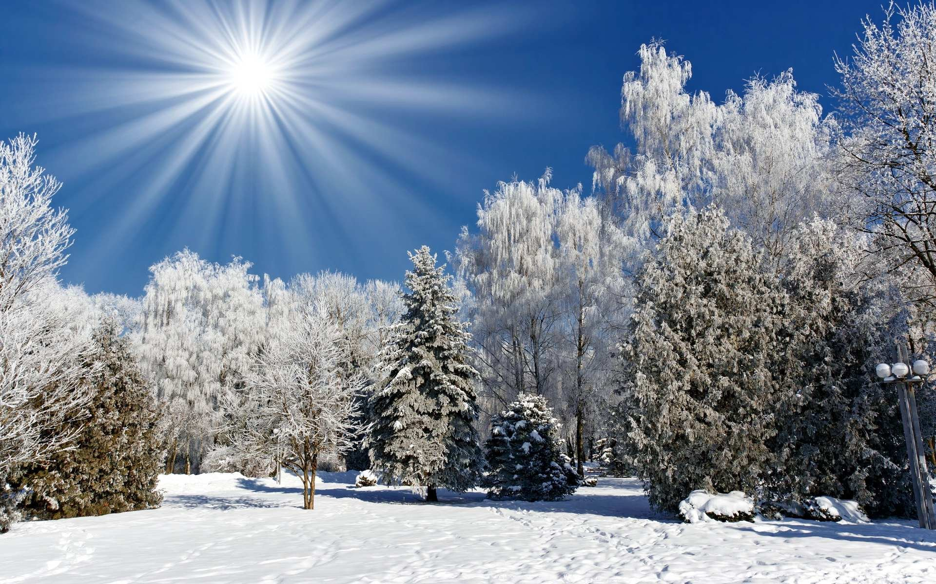
Презентация на тему: « Здравствуй зимушка-зима»
Подготовила
воспитатель МКОУ « Синегубовская ООШ ( дошкольной группы»
Дежичева О.В.

Slide 2
Актуальность
Участие детей в проекте позволит максимально обогатить знания и сформировать у детей целостной картины мира о зимних явлениях через интегрирование образовательных областей; развить связную речь, творческие способности детей, поисковую деятельность.
Проект «Зимушка-зима» предоставляет большие возможности для творчества, позволяет приблизить обучение к жизни, развивает активность, самостоятельность, умение планировать, работать в коллективе.

Slide 3
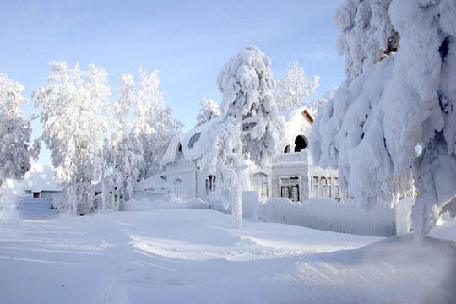
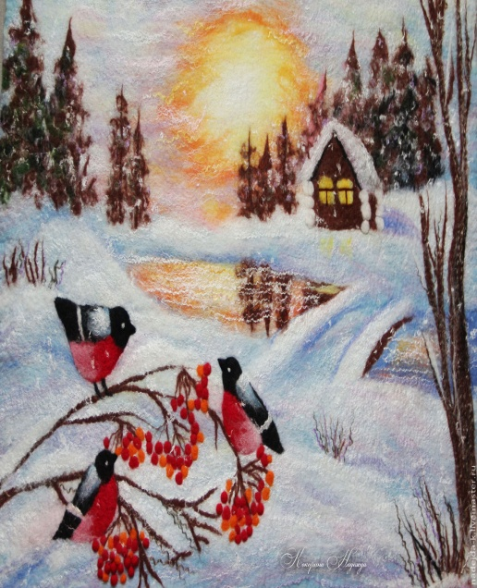
Велика роль природы в духовной жизни общества. Природа – это вся Вселенная с существующим в ней органическим (живым) и неорганическим (неживым) миром. С незапамятных времён человечество ценит природу и видит в ней, не только свою кормилицу, но и мудрую воспитательницу и наставницу.
Здравствуй, в белом сарафане
Из серебряной парчи.
На тебе горят алмазы,
Словно яркие лучи.
Здравствуй, русская молодка,
Раскрасавица-душа
.Белоснежная лебедка,
Здравствуй, матушка-зима!
П.Вяземский

Slide 4
Цель: Организация работы с детьми по теме «Зима», расширять представления детей о зиме как времени года
Задачи:
1.Формирование у детей элементарных экологических представлений, расширение и систематизация знаний о зиме.
2. Закрепление представлений о зиме и ее приметах. Уточнение, расширение и активизация словаря по теме «Зима»
3. Систематизировать представления детей о признаках зимы, сезонными изменениями в природе, связанными с зимним периодом
4.Формирование навыков сотрудничества, взаимопонимания, доброжелательности, самостоятельности, инициативности, ответственности.
5.Воспитание у детей умение любоваться зимней природой и бережного отношения к

Slide 5
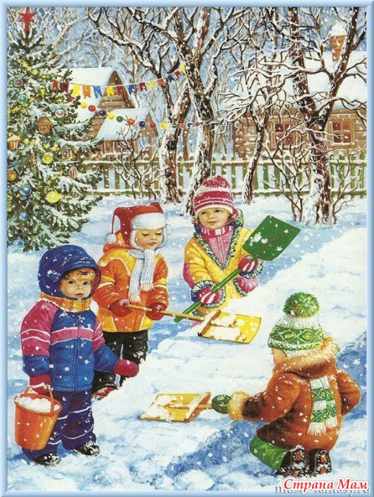
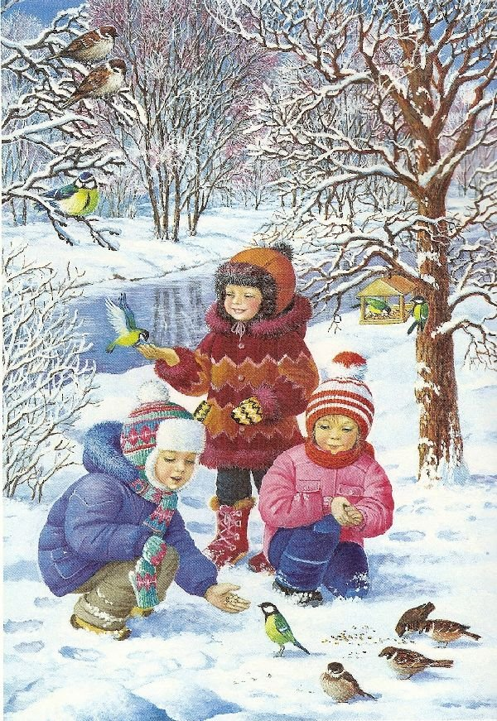
Предполагаемый результат
Проблемные вопросы: Как узнать что наступила зима? Как называются зимние месяцы? Какая погода зимой? Какие вы знаете первые признаки зимы?
Познакомить детей с изменениями в природе. Научить детей видеть особенности зимы. Формировать у детей познавательный интерес к окружающему миру, родной природе. Воспитывать у детей эмоциональное, положительное отношение к природе, умение видеть прекрасное.

Slide 11
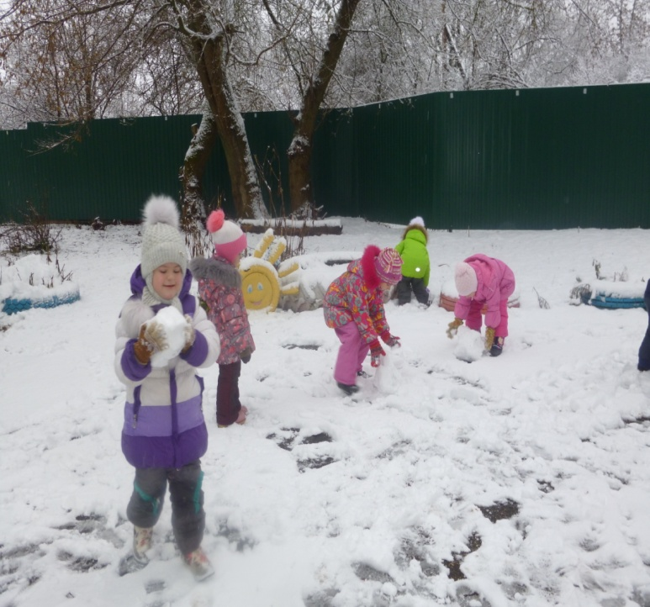
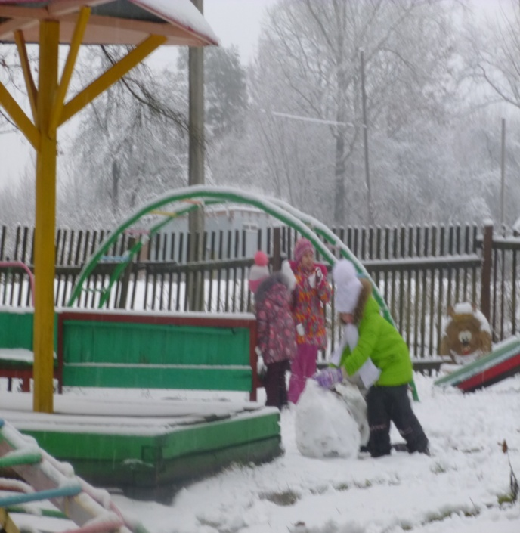
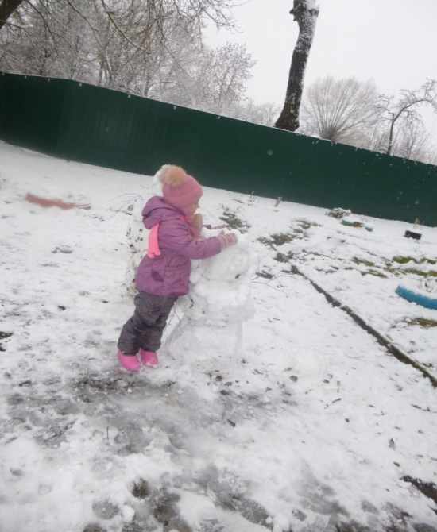
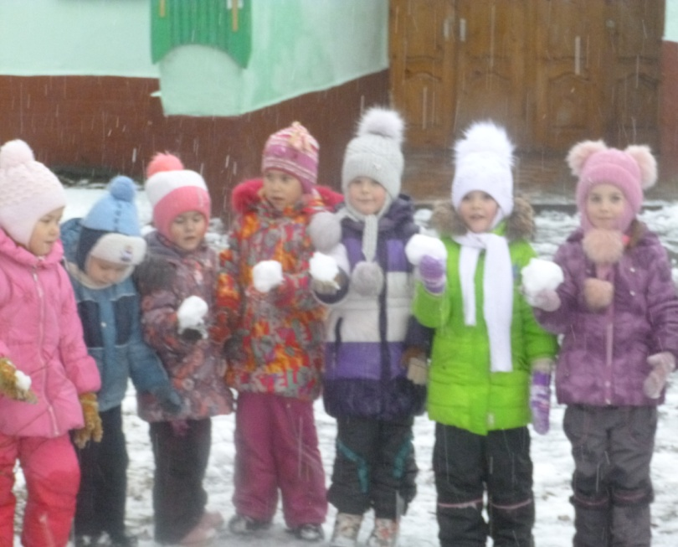
Дружно мы зимой играем
и совсем мы не скучаем

Slide 12
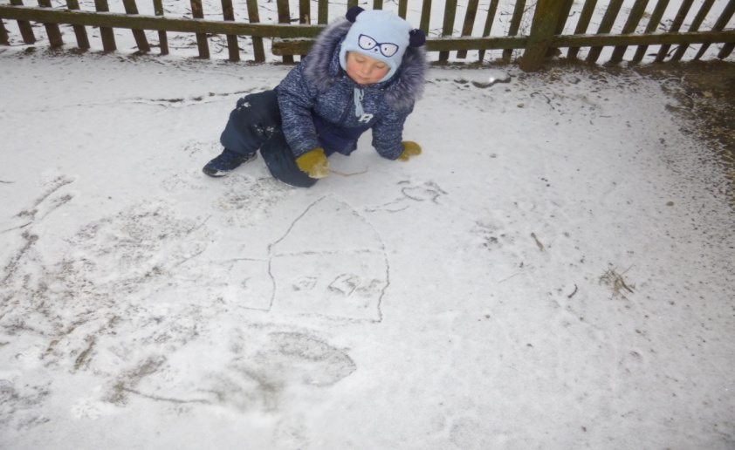
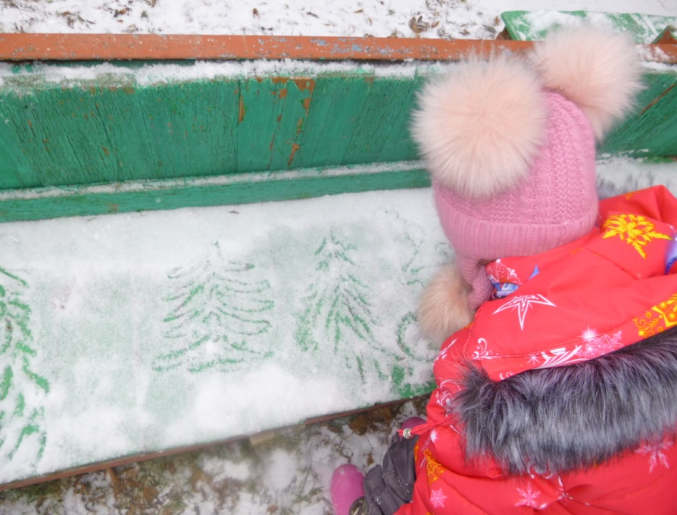
Изобразительная деятельность

Slide 13
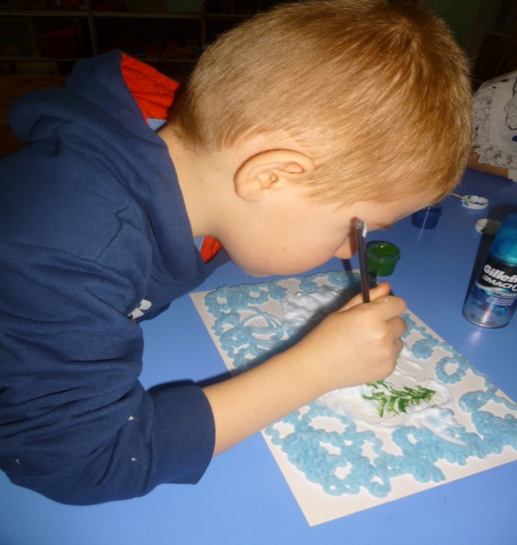
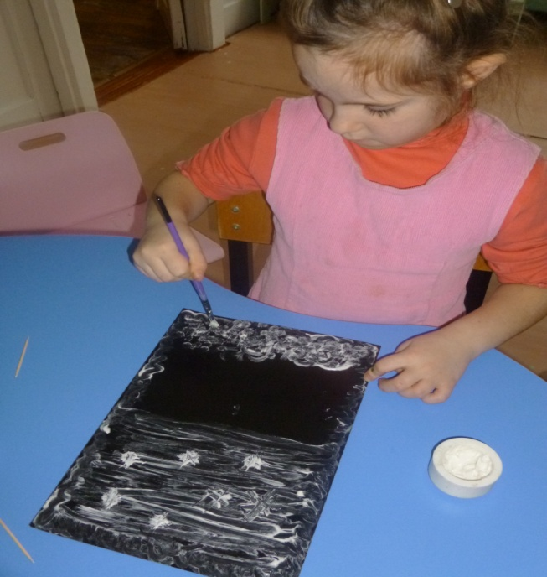
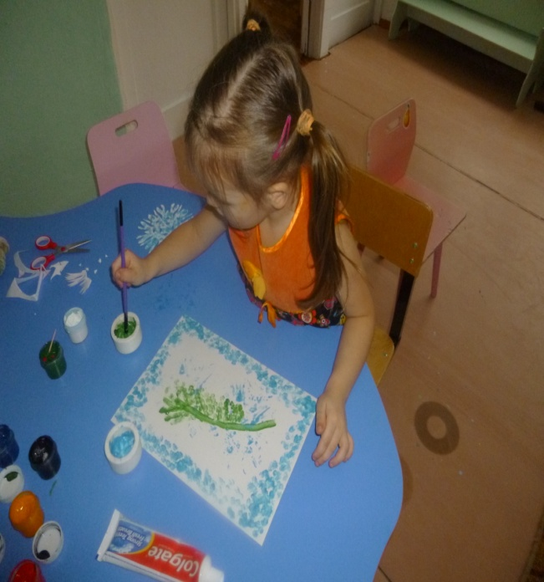
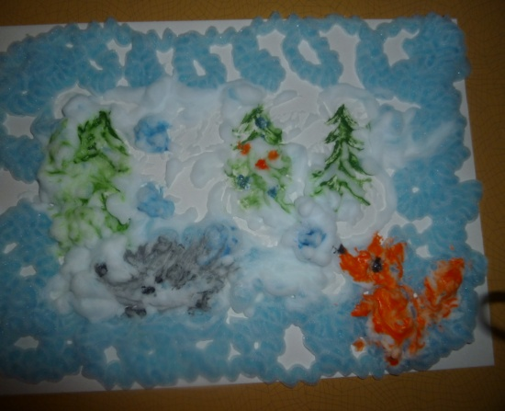
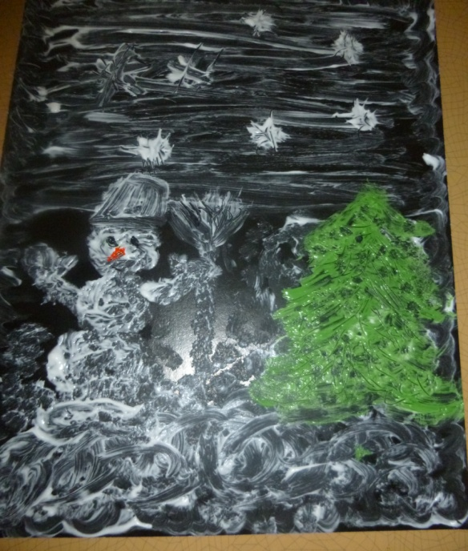
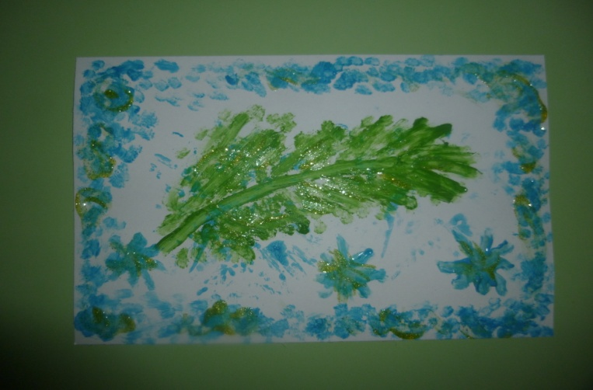

Slide 14
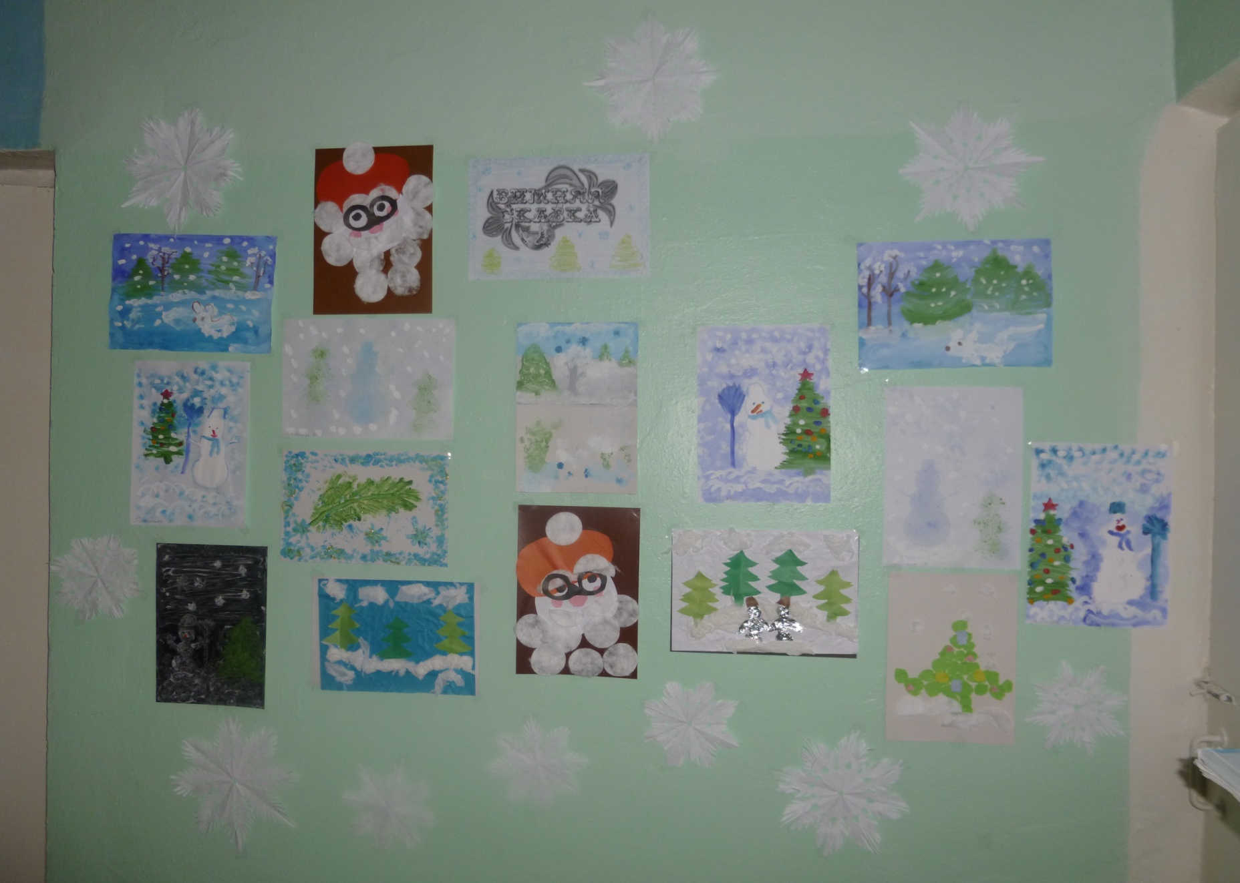

Slide 15
Рекомендация для родителей по лексической теме-«ЗИМА»
В прекрасные зимние дни, особенно в выходные, постарайтесь уделять больше времени прогулкам с детьми. Разумеется, большую часть времени на прогулке будут занимать подвижные игры, катание с гор на санках. Но все же постарайтесь найти несколько минут для совместных с детьми наблюдений за зимней природой, погодой. Когда вы идете утром в детский сад или возвращаетесь вечером домой, обратите внимание детей на:
Наблюдение за тем, как идет снег. Наблюдая снегопад, обратите внимание детей на то, как изменяется форма снежинок в зависимости от погоды.
Когда идет сильный снег, можно объяснить детям, что это снегопад, и спросить, как они думают, почему его так называют люди.
Обратите внимание детей на зимние деревья.
Беседуйте о зимующих птицах и животных.

Slide 16
Образовательная область Деятельность Содержание деятельности Социально-коммуникативное развитие Игровая деятельность Д/и: «Собери снеговика», «Наоборот», «Что зимой бывает», «Снежинки», «Что прячется за сугробом», «Когда это бывает?», «Отгадайте по описанию», «Подбери слово», «Четвертый лишний», «Доскажи словечко». Познавательное развитие Познавательно-исследовательская Исследовательская деятельность: проведение опытов и экспериментов со снегом. Наблюдения во время прогулок. Рассматривание картин: Н.Крылов «Зимний вечер», И.Шишкин «Зима», К.Юон «Зима в лесу», К.Юон «Русская зима», И.Грабарь «Февральская лазурь». Речевое развитие Коммуникативная НОД по темам: Зима,приметы зимы. Составление описательного рассказа на тему: «Зима». Общение: «Что нам дарит зима?», «За что я люблю зиму», «Зима в нашем крае». Художественно-эстетическое Восприятие художественной литературы М.Пришвин «Этажи леса», В.Бианки «Лес зимой», «Письмо простое и письмо с хитростью», Г.Скребицкий «На лесной полянке», В.Архангельский «Летят пушистые снежинки», Э.Успенский «Проказы старухи зимы», Н.Носов «На горке». Русские народные сказки: «Зимовье зверей», «Заяц-хваста», «Два мороза». Литературные сказки: «Морозко», «Двенадцать месяцев», «Мороз Иванович», «Снегурочка». Зарубежные сказки: «Снежная королева», «Щелкунчик». Выставка книг о зиме. Стихи, загадки, пословицы о зиме. Изобразительная деятельность Рисование: «Снегири на ветке», «Зимняя береза», «Снежинки» Аппликация: «Зима». «Снеговик». Лепка: «Снеговик», «Снегурочка» Конструирование: «Снежинки»-оригами Музыкальная Слушание «Времена года» П.И.Чайковского, «Вальс снежных хлопьев» из балета «Щелкунчик» П.И.Чайковского. Танцевальное творчество «Метель» Г.Свиридова», Разучивание песен «Что нам нравится зимой». Физическое развитие Двигательная П/и «Два мороза», «Мороз красный нос», «Зайка беленький сидит», «Бездомный заяц», «Снежки». Народные хороводные игры «Золотые ворота», «Метелица», «Что нам нравится зимой». Интеграция образовательных областей по теме : ЗИМА

